Slide 1

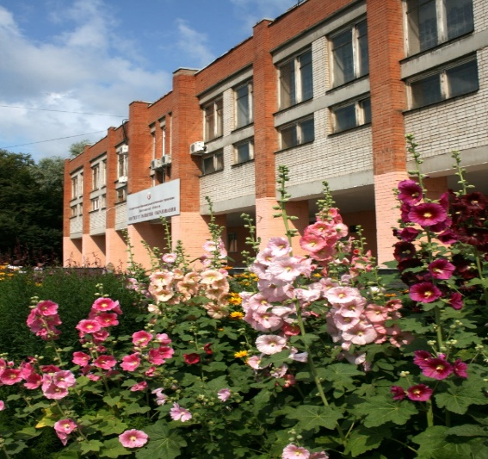
Проекты, сопровождаемые ЦРПО ГАУ ДПО ЯО «Институт развития образования»
«Сопровождение ПОО по формированию профессиональной культуры обучающихся»
Выборнов В.Ю., руководитель центра развития профессионального образования ГАУ ДПО ЯО ИРО, к.п.н.
01 октября 2020 г.

Slide 2
Статус проекта и основные направления деятельности
Проекты | Статус | Основные направления деятельности | Утверждение проекта
«Сопровождение ПОО по формированию профессиональной культуры обучающихся» | региональный организационно -методический | разработка комплекта организационно-методических материалов по 3 направлениям внедрения наставничества | приказ ГАУ ДПО ЯО ИРО от 31.12.2019 г. № 01-03/210
Решаемая проблема
отсутствие в профессиональных образовательных организациях целостного механизма формирования общей культуры конкурентоспособного специалиста, принимающим нормы и ценности профессиональной деятельности и владеющим образцами поведения профессионала
Проект реализуется в контексте изменений, внесенных в Федеральный закон от 29.12.2012 г. № 273-ФЗ «Об образовании в Российской Федерации» в части разработки и реализации в ПОО программ воспитания и социализации обучающихся (ФЗ от 31.07.2020 № 304-ФЗ)

Slide 3
Понятие «профессиональной культуры»
Профессиональная культура — это универсальная система, включающая профессиональные знания и ценности, которые в виде образцов и норм, принятых в конкретной профессиональной области, регулируют профессиональную деятельность
Профессиональная культура современного специалиста помимо знаний и профессиональных умений должна включать: навыки делового общения, умение организовывать оптимальное взаимодействие, знания и навыки по разрешению психологических ситуаций, ораторское искусство; умение оптимально организовывать рабочее место и рабочее время, формирование своего профессионального имиджа

Slide 4
Цель и задачи проекта :
Цель проекта:
Оказать содействие профессиональным образовательным организациям Ярославской области в формировании профессиональной культуры обучающихся на основе разработки примерных учебно-методических материалов
Задачи проекта:
1. Разработать понятийный аппарат профессиональной культуры обучающихся ПОО
2. Отбор и утверждение базовых площадок профессиональных образовательных организаций ЯО, участвующих в разработке и апробации технологий формирования профессиональной культуры обучающихся.
2. Разработка комплекта учебно - методических материалов, обеспечивающих формирование профессиональной культуры обучающихся в процессе учебной и внеучебной деятельности;
3. Апробация разработанных учебно - методических материалов, обеспечивающих формирование профессиональной культуры обучающихся; их представление и обсуждение в рамках работы областных методических объединений руководящих работников ПОО ЯО;
4. Издание и тиражирование комплекта учебно -методических материалов, обеспечивающих формирование профессиональной культуры обучающихся

Slide 5
Направления реализации проекта
по программам подготовки специалистов среднего звена сельскохозяйственного профиля;
по программам подготовки специалистов среднего звена технического профиля;
по программам подготовки квалифицированных рабочих, служащих

Slide 6
Управление проектом. Участники и сроки реализации проекта
Проектная группа: представители ГАУ ДПО ЯО ИРО, профессиональных образовательных организаций
Научное и организационно-методическое обеспечение проекта, организацию работы временных творческих коллективов будет осуществлять центр развития профессионального образования ГАУ ДПО ЯО «Институт развития образования»
Разработка методических документов по направлениям будет осуществляться базовыми площадками, включающими руководящих и педагогических работников ПОО Ярославской области
ПОО ЯО соисполнители (базовые площадки) проекта (утверждены решением ученого совета ГАУ ДПО ЯО ИРО от 15.06.2020 г.):
ГПОАУ ЯО Великосельский аграрный колледж
ГПОУ ЯО Рыбинский транспортно-технологический колледж
ГПОУ ЯО Ярославский технику радиоэлектроники и телекоммуникаций
сроки реализации проекта: январь 2020 г. – декабрь 2022 г.

Slide 7
Результаты и перспективы проекта
1. Разработан понятийной аппарат и апробирован на базовых площадках комплекс мероприятий по формированию профессиональной культуры обучающихся в ПОО
2. Разработан проект программы учебной дисциплины в рамках вариативной части образовательной программы СПО «Профессиональная культура молодого специалиста»
3. Разработаны и апробированы учебно- методические материалы для формирования профессиональной культуры обучающихся в учебной и внеучебной деятельности

Slide 8

  Риски проекта
Название риска | Возможные способы преодоления
Непонимание педагогическим коллективом значимости данной компетенции для конкурентоспособности будущего специалиста | Своевременное отслеживание и гибкое реагирование на изменения потребностей рынка труда
Ошибочное определение актуальных направлений для разработки учебно-методических материалов и увеличение сроков реализации проекта | Корректировка позиций и направлений с учетом рекомендаций профессиональных образовательных организаций, стимулирование участников проектной группы по важности соблюдения сроков проект
Организационно-технические трудности для работы временных творческих коллективов, состоящих из работников ПОО, находящихся в отдаленных районах Ярославской области | Использование различных форм коммуникации, в том числе дистанционных форм сотрудничества

Slide 9
Основные мероприятия реализации проекта («дорожная карта») в 2020 г.
№ | Название мероприятия, действия, события | Дата проведения
1 | 2 | 3
 | Формирование проектной группы по реализации проекта, составление дорожной карты реализации проекта. | июнь 2020
2. | Подготовка документов по проекту (паспорт, дорожная карта) | июнь 2020
3. | Создание на базе ГПОУ ЯО ЯТРиТ, ГПОУ ЯО РТТК; ГПОУ ЯО ВАК базовых площадок ГАУ ДПО ЯО ИРО по организационно-методическому обеспечению проекта | июнь 2020
4. | Разработка материалов для проведения стартовой диагностики уровня профессиональной культуры обучающихся в базовых ПОО | сентябрь 2020
5. | Проведение стартовой диагностики уровня развития профессиональной культуры обучающихся по основным направлениям | октябрь-декабрь 2020
6. | Организация и проведения семинара (в формате круглого стола) по выявлению особенностей формирования профессиональной культуры обучающихся в процессе учебной и внеучебной деятельности | декабрь 2020 г.

Slide 10
Заседание рабочей группы проекта с представителями базовых площадок 30.09.2020 на базе ГПОУ ЯО Великосельского аграрного колледжа

Slide 11
Спасибо за внимание!

